Slide 1
Oportunidades de mejora en la competitividad a partir de los datos del RETC.
Caso de España.
Iñigo de Vicente-Mingarro
Administrador del Registro Estatal de Emisiones y Fuentes Contaminantes, PRTR-España. Ministerio de Agricultura y Pesca, Alimentación y Medio Ambiente.

Slide 2
ÍNDICE
¿Qué es un RETC?
¿Cómo funciona un RETC?
¿Quién usa y para qué los datos de un RETC?

Slide 3
a) ¿Qué es un RETC/PRTR? (1)
OCDE
Un Registro de Emisiones y Transferencias de Contaminantes (RETC) es un catálogo o registro de las emisiones y transferencias de contaminantes potencialmente dañinos para el ambiente, provenientes de una gran diversidad de fuentes. Un RETC incluye información sobre las emisiones a la atmósfera, agua y suelos, así́ como sobre los transferencia de residuos hacia los sitios de tratamiento y disposición. Proporciona fundamentalmente información acerca de la carga contaminante que recibe el medio.
ES UNA HERRAMIENTA DE INFORMACIÓN AMBIENTAL

Slide 4
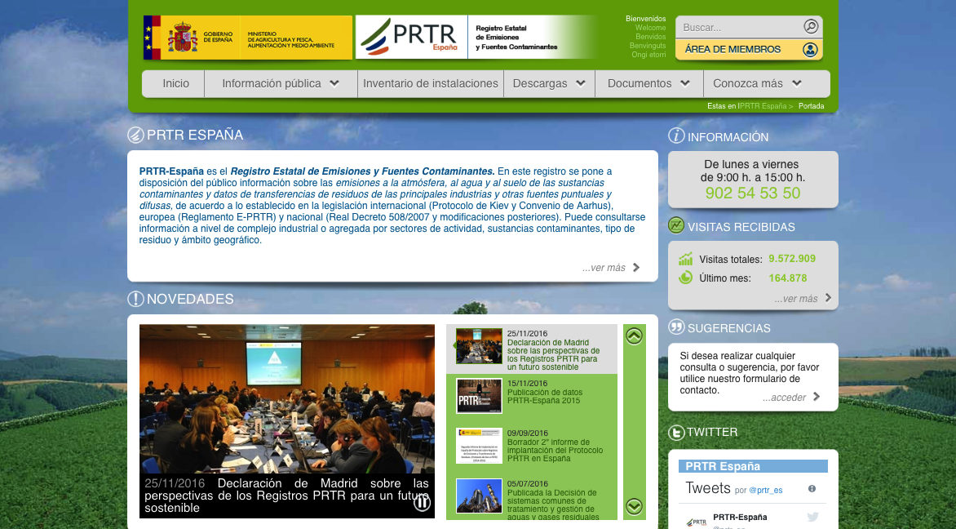
a) ¿Qué es un RETC/PRTR? (2)
PRTR-España es el Registro Estatal de Emisiones y Fuentes Contaminantes. En este registro se pone a disposición del público información sobre las emisiones a la atmósfera, al agua y al suelo de las sustancias contaminantes y datos de transferencias de residuos de las principales industrias y otras fuentes puntuales y difusas, de acuerdo a lo establecido en la legislación.

Slide 5
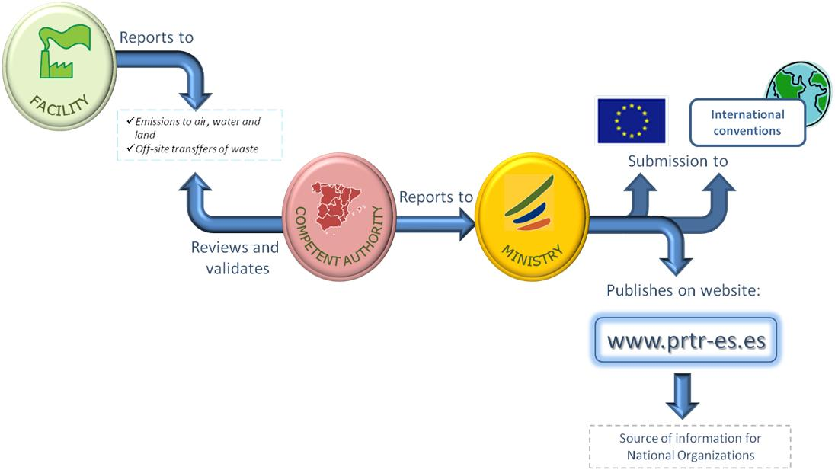
b) ¿Cómo funciona un RETC? (1)
todo el proceso se realiza “en línea”:
www.prtr-es.es

Slide 6
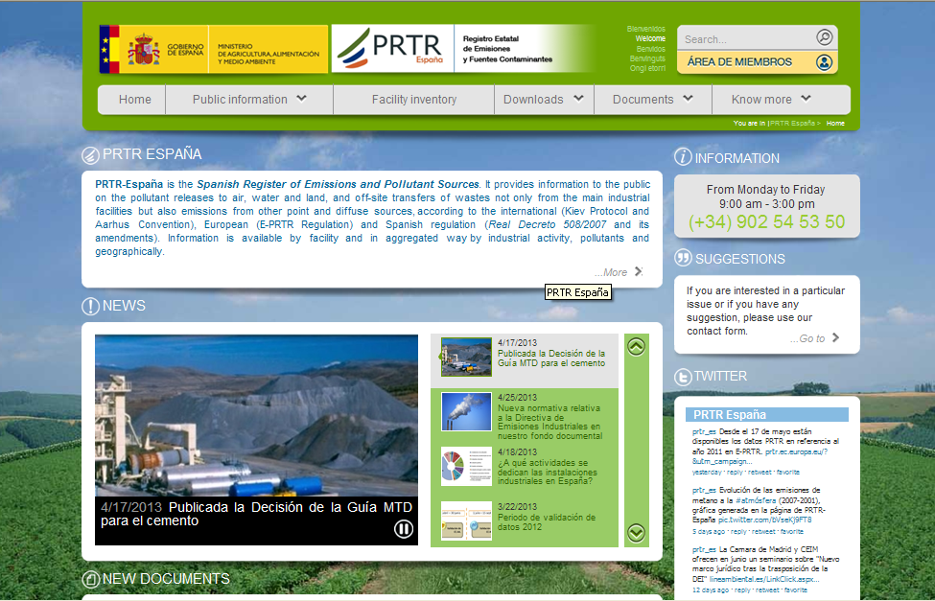
b) ¿Cómo funciona un RETC? (2)
área de miembros
(gestión de los datos):
complejos industriales,
autoridades competentes,
Ministerio
Parte pública
acceso a la datos públicos y a otra información para el publico en general y otras partes interesadas.

Slide 7
c) ¿Quién usa y para qué los datos de un RETC?
Visitas anuales periodo 2016-2017 | Principales usuarios | Cuándo y para qué
1.500.000 > 100.000 media mensual | Público en general, instituciones, organismos públicos, universidades, estudiantes, ONG, etc. | Durante todo el año. Información pública de emisiones y transferencia de residuos, inventarios etc.
Desde el inicio de estadísticas (11/ 2007) y hasta hoy (octubre 2017):
> 9.408.031 visitas
7

Slide 8


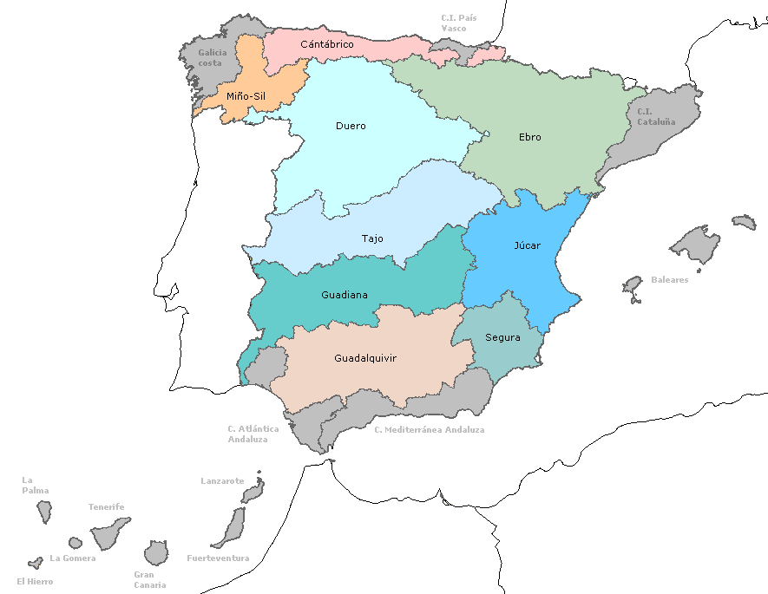



AUTORIDADES COMPETENTES Y OTRAS AUTORIDADES
Revisión, validación y series históricas.
coherencia y consistencia con otros inventarios, convenios internacionales o requerimientos de información (residuos, agua, cambio climático, calidad del aire, estadísticas nacionales, etc.).
Como herramienta de ayuda en el seguimiento para el cumplimiento de permisos ambientales.
Definición de criterios para políticas ambientales, prioridades, identificación de potenciales impactos y problemas ambientales.
Estudio del estado de situación ambiental; informes y comunicaciones tanto para uso interno (autoridades) como para difusión al público (Congresos, talleres, seminarios, grupos de trabajo, etc.)
aa.cc
dd.hh.
residuos
Notes:
8

Slide 9
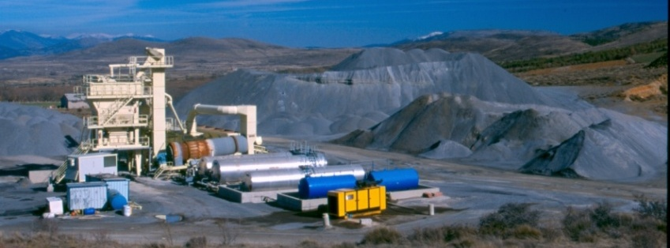
          La recogida sistemática de información, con esta perspectiva global posibilita a la empresa:
          Conocerse mejor; control y seguimiento de su comportamiento ambiental.
          Tendencias/evolución de sus emisiones en el tiempo,
          identificar impactos no sabidos y posibilidades de mejorar siendo más eficiente y caminando hacia la producción más limpia.
          Compararse con sus competidores a nivel nacional e internacional y con otros sectores productivos.
          Ser consistente con la información facilitada en otros requerimientos u obligaciones legales.
          Desarrollo de guías sectoriales (gremiales) sobre las emisiones y transferencias más significativas y cómo determinar los datos.
INDUSTRY

Slide 10
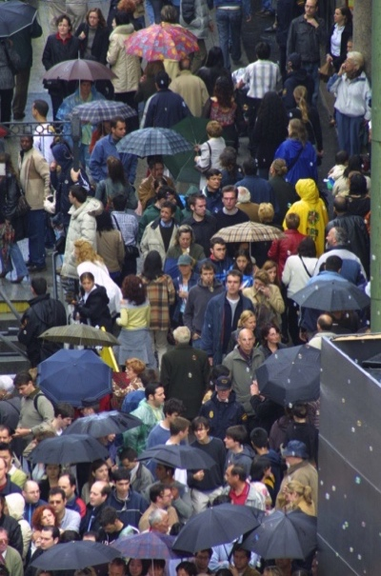
PÚBLICO EN GENERAL Y OTRAS PARTES INTERESADAS
          Acceso a información ambiental:
          por tipo de actividad industrial, instalaciones, por tipo de sustancia contaminante y medio receptor (atmósfera, agua suelo) (CO₂,HM, SOx, NOx, PM,);
          acceso a fondo documental (legislación, documentos técnicos, guías, documentos de referencias sobre mejores técnicas disponibles, etc.).
          consultas personalizadas sobre aspectos concretos
          disposición de información ambiental para estudios y trabajos de carácter científico/técnico, tesis doctorales, proyectos de investigación, etc. (Universidades, instituciones tecnológicas, ONG).
Banco de imágenes y sonidos. ITE. M. Educación
Notes:
10

Slide 11
¡Muchas gracias!
Íñigo de Vicente-Mingarro
Administrador PRTR-España, (asistencia técnica Ministerio de Agricultura y Pesca, Alimentación y Medio Ambiente).
Calle Téllez nº 24, 1ª planta; 28007 Madrid. España.
Teléfono: +34 917499121; Fax: +34 917499140
correo eléctronico: info@prtr-es.es

